Slide 1

“Diversidad de hongos endorizosféricos de tres especies arbóreas plantadas sobre suelos perturbados e inoculados con tierra de bosque natural”
Remache Arequipa, Ana Rocío
Departamento de Ciencias de la Vida y la Agricultura
Carrera de Ingeniería Agropecuaria
Trabajo de titulación previo a la obtención del título de Ingeniera Agropecuaria
Dr. Chiriboga Novillo, Carlos Eduardo
05 de octubre del 2020

Slide 2
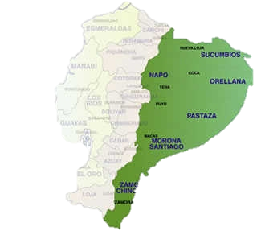
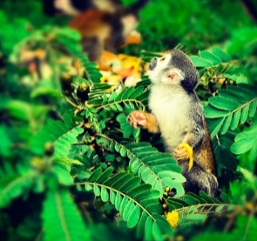
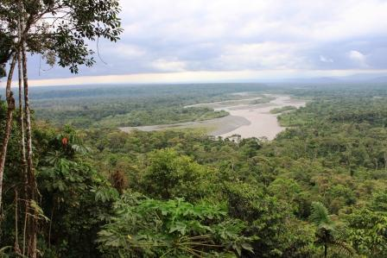
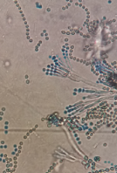
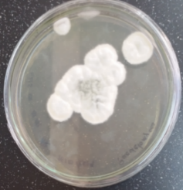
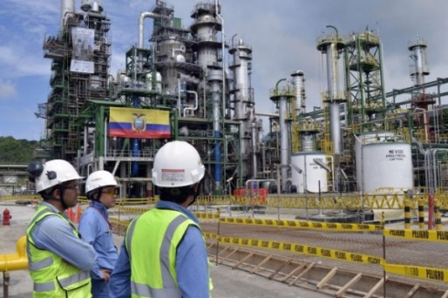
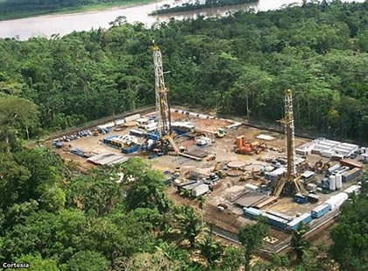
INTRODUCCIÓN
Superficie de Región Amazónica: 120 mil km² (IGM,2010).
Colección de plantas y de vida silvestre más diverso del mundo.
425 000 barriles de crudo por día (Agencia de Regulación y Control Hidrocarburífero [ARCH], 2020).
Las actividades de extracción petrolera afecta a 4,2 millones de ha de bosques (Guaranda, 2014).

Slide 3
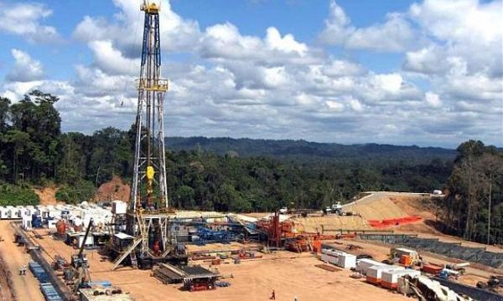



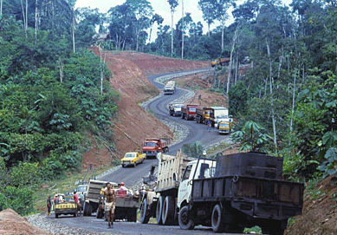
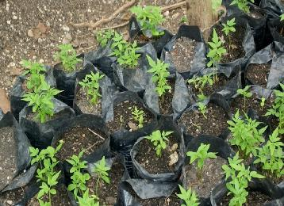
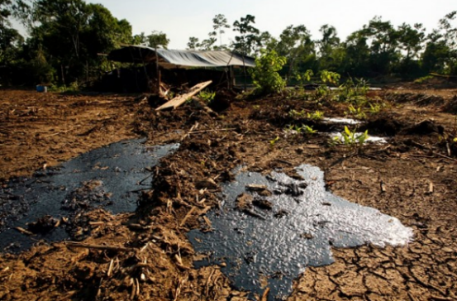
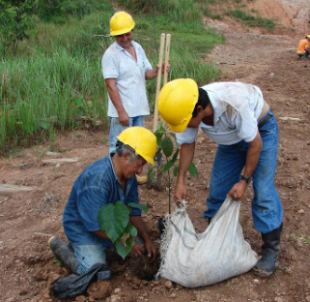
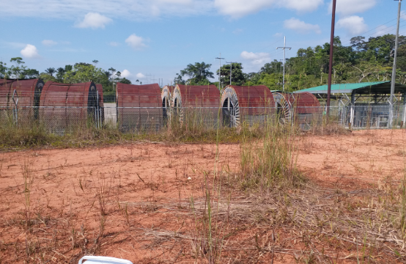
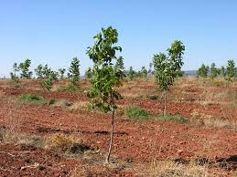
INTRODUCCIÓN
Los suelos perturbados: destrucción de la rizósfera, erosión y compactación del suelo.
Acciones de remediación y rehabilitación de suelos contaminados.
La implementación de parcelas forestales con especies capaces de recuperar el suelo (Villacís et al., 2016a; Villacís, et al., 2016b).

Slide 4
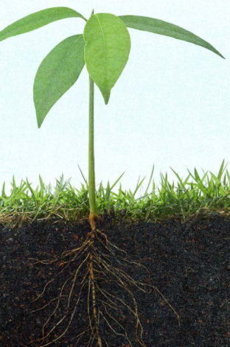
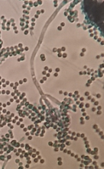
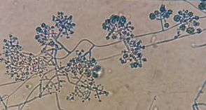
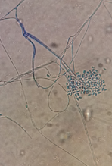
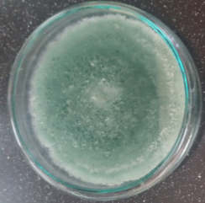
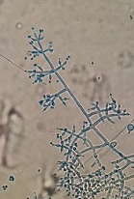
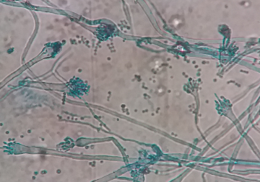
INTRODUCCIÓN
Hongos endorizosféricos
Facilitan la captación de nutrientes.
Producen fitohormonas favorecedoras del enraizamiento.
Protegen a la planta frente a los patógenos.
Descomponen sustancias tóxicas en el ecosistema
Inoculación con tierra de bosque natural
Restauración del ecosistema y de la comunidad fúngica presente en el suelo (Wubs et al., 2016).

Slide 5
OBJETIVOS
GENERAL
Evaluar la diversidad de hongos endorizosféricos de tres especies arbóreas plantadas sobre suelos perturbados por extracción de petróleo inoculados con tierra de bosque natural.
ESPECÍFICOS
Determinar el efecto de la inoculación sobre la composición, riqueza y la estructura de hongos endorizosféricos de tres especies forestales plantadas en suelos perturbados y no perturbados.
Analizar el efecto de la inoculación sobre la diversidad beta de hongos endorizosféricos.
Comparar la diversidad de hongos endorizosféricos en tres especies arbóreas establecidas en suelos perturbados y no perturbados por la extracción de petróleo.

Slide 6
HIPÓTESIS
H₁: La inoculación de tierra de bosque natural afecta la diversidad de hongos endorizosféricos en Piptadenia pteroclada, Platymiscium pinnatum y Zygia longifolia plantadas en suelos perturbados y no perturbados por extracción de petróleo.

Slide 7
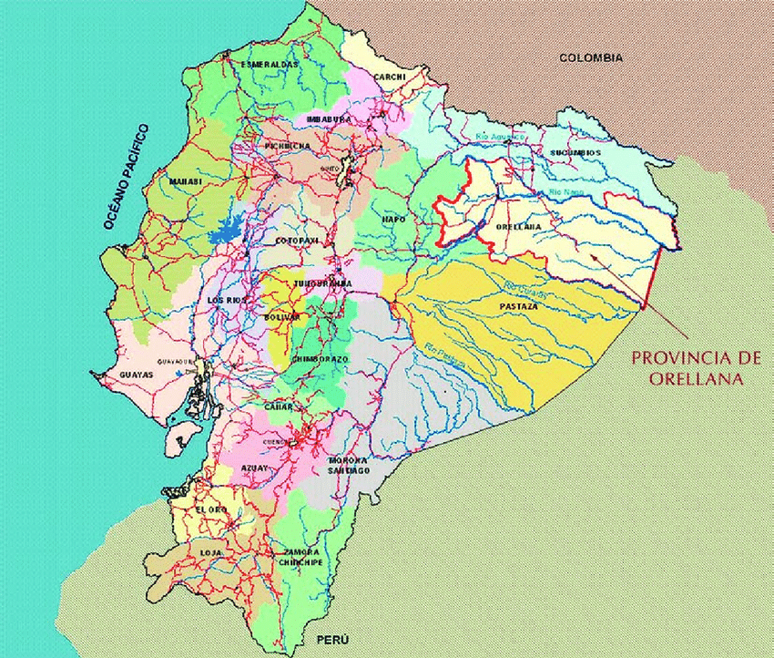
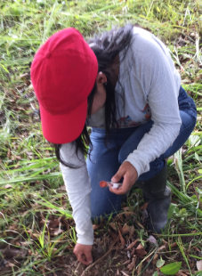
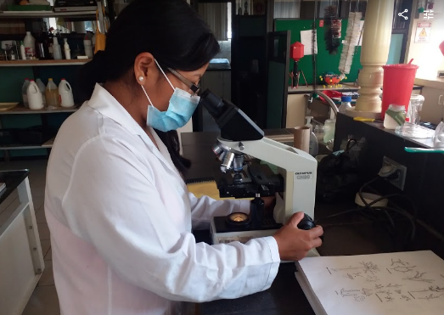
METODOLOGÍA
Fase de Campo
Fase de laboratorio
Provincias de Orellana y Sucumbíos dentro de los campos de explotación de Petroamazonas EP.
Laboratorio de Microbiología de la Carrera de Ingeniería Agropecuaria perteneciente a la Universidad de las Fuerzas Armadas – ESPE-
IASA I.

Slide 8
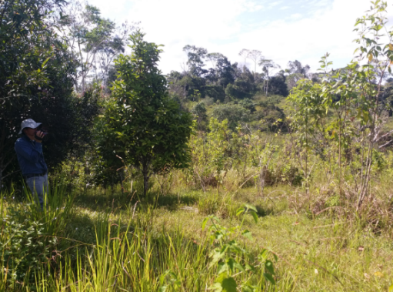
METODOLOGÍA
SITIOS DE MUESTREO
En 2012 se establecieron ocho parcelas de 24 x 84 m
Tabla 1
Ubicación geográfica y tipo de suelo perturbado de las parcelas experimentales.
TIPO DE SUELO | SITIO PERTURBADO | PARCELA | INOCULADO (I) Y NO INOCULADO (NI) | COORDENADAS
Perturbados | CGP | Auca 02_D | I – NI | UTM9913436
 | CGP | Lago 19 | I – NI | UTM1014133
 | PCPP | Cuyabeno 20 | I – NI | UTM1001631
 | PCPP | Sansahuari 02 | I – NI | UTM1009231
 | CLR | Shushufindi Est_40 | I – NI | UTM9981360
 | CLR | Secoya 26 | I – NI | UTM1003990
No perturbados | PT | Secoya 2-3 | I – NI | UTM1001430
 | PT | Los Ribereños | I – NI | UTM1004661
PCPP = Plataformas que circunscriben a los pozos petroleros, CGP = Centro de gestión de pasivos, CLR = Celdas de lodos y ripios, PT = Potreros (testigo). I= Inoculado, NI= No inoculado

Slide 9
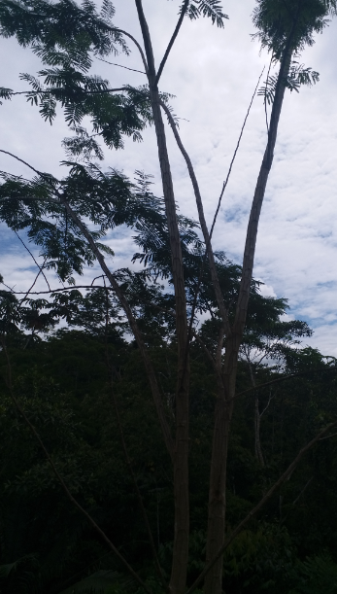
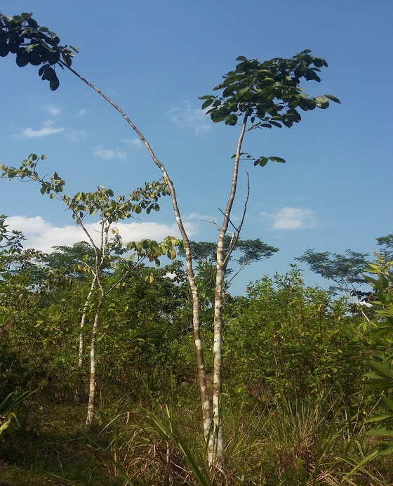
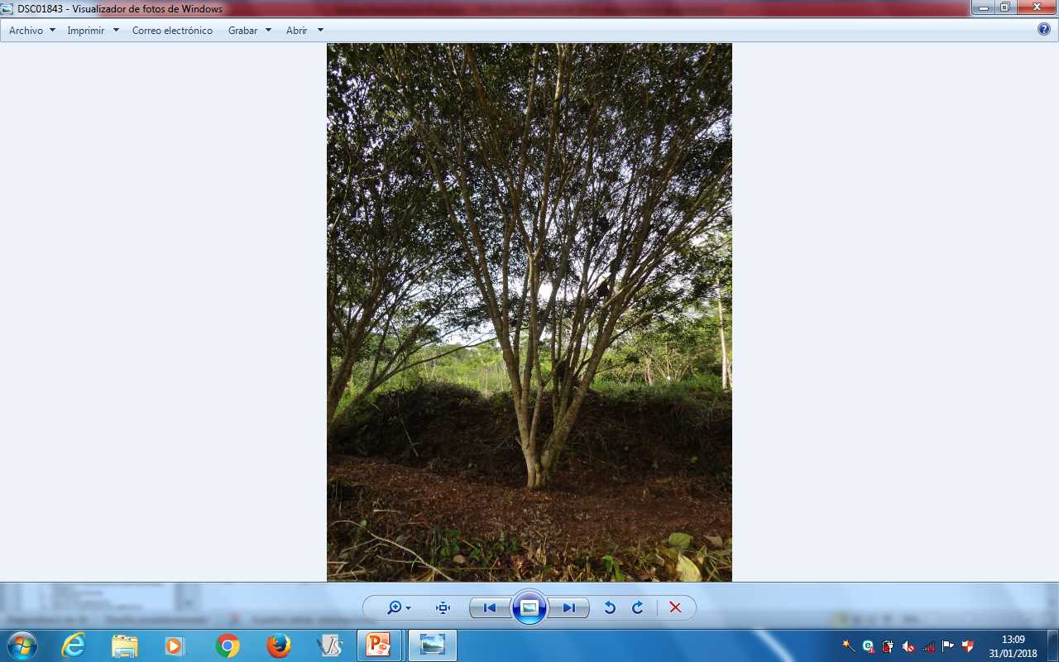
METODOLOGÍA
SELECCIÓN DE ESPECIES ARBÓREAS
Especies arbóreas con mejor desempeño desde su establecimiento (Villacís et al., 2016a; Villacís, et al., 2016b; Espinoza, 2018).
Piptadenia pteroclada
Platymiscium pinnatum
Zygia longifolia

Slide 10

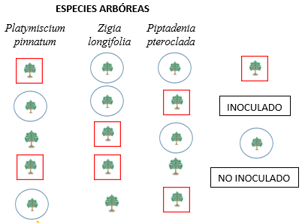
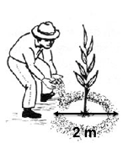
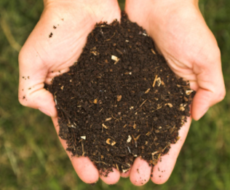
METODOLOGÍA
INOCULACIÓN DE ESPECIES ARBÓREAS
1kg de inoculo de bosque de tierra natural (Wubbs et al., 2016).

Slide 11
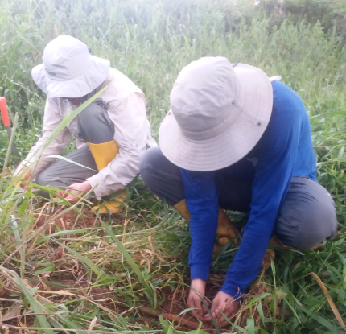
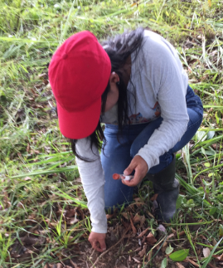
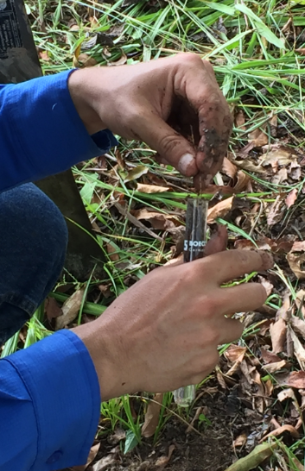
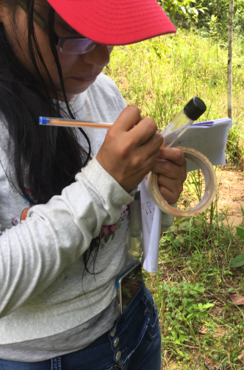
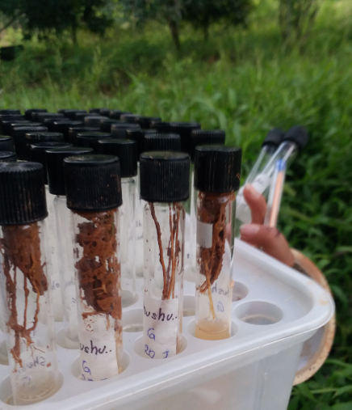
METODOLOGÍA
TOMA DE MUESTRAS
4 muestras de cada árbol
48 muestras por parcela
384 muestras totales

Slide 12
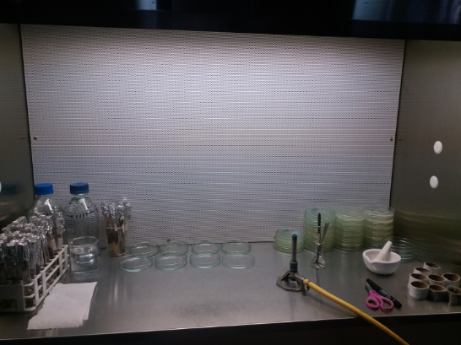
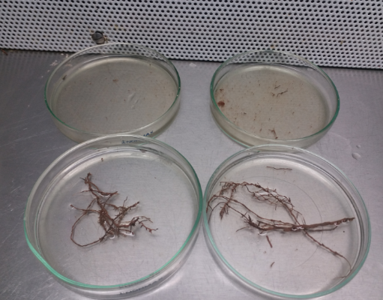
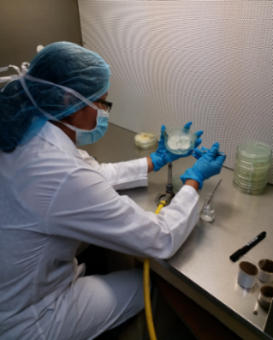
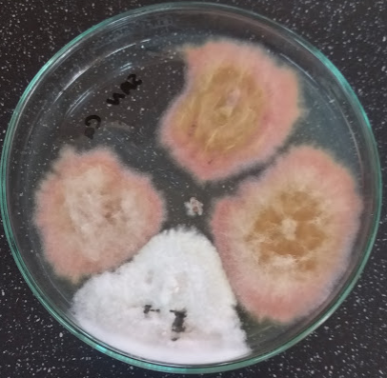
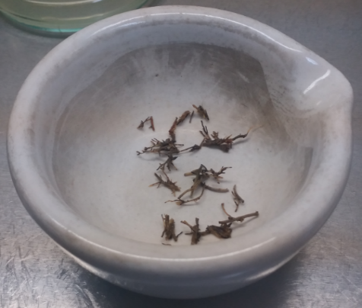
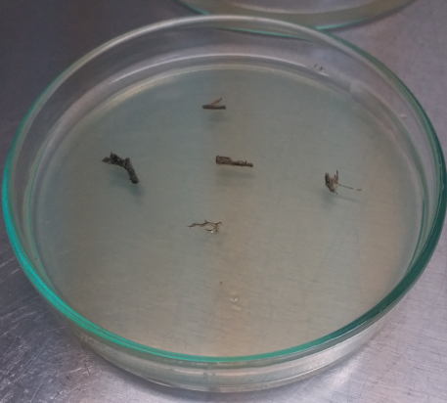
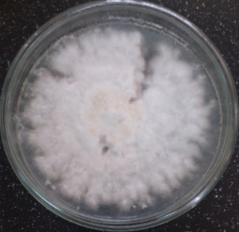
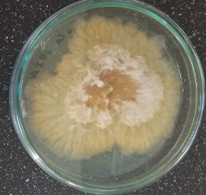
METODOLOGÍA
AISLAMIENTO DE MUESTRAS
Aislamiento
Purificación
1
2
5
3
4

Slide 13
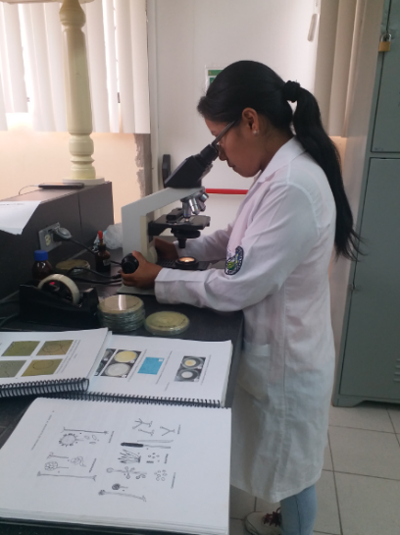
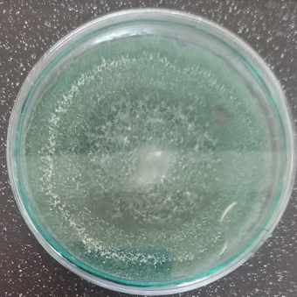
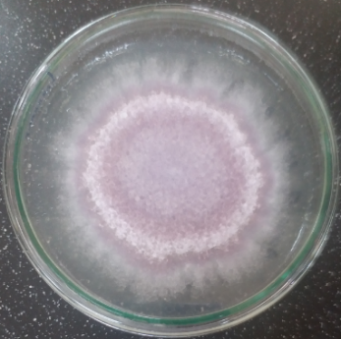
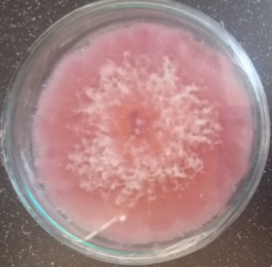
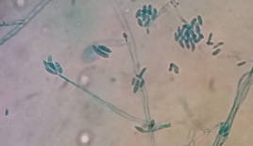
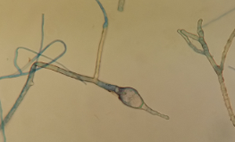




METODOLOGÍA
IDENTIFICACIÓN DE MORFOESPECIES FÚNGICAS
(Watanabe, 2010).
(Barnett & Hunter,1998).

Slide 14


METODOLOGÍA
DISEÑO EXPERIMENTAL Y ANÁLISIS ESTADÍSTICO
$$Y_{ijkl}=μ+ S_{i}+ δ_{l^{\left(i\right)}}+E_{j}+ {\left(SE\right)}_{ij }+σ_{{jk}^{\left(i\right) }}+I_{k}{+ {\left(SI\right)}_{ik }+{\left(EI\right)}_{jk }+{\left(SEI\right)}_{ijk }+e}_{ijkl}$$
Figura 1
Croquis experimental de la investigación

Slide 15




METODOLOGÍA
MÉTRICAS DE DIVERSIDAD
DIVERSIDAD ALFA
Riqueza específica (S)
S = # total de morfoespecies fúngicas.
Estructura de la comunidad
Índices de diversidad de Simpson (1-D) y Shannon (H’)
Composición fúngica
Abundancia Total (N)
N= # de aislamientos totales.
Se determinó: Pi$=\frac{ni}{N}$
Se determinó: Pi=𝑛𝑖/𝑁
Abundancia específica: (ni)
Pi = Abundancia proporcional
Estimador Bootstrap, Chao 2 y Jacknife de primer orden.

Slide 16


METODOLOGÍA
MÉTRICAS DE DIVERSIDAD
DIVERSIDAD BETA
Dendrogramas de similitud y disimilitud de especies
Índice de Bray-Curtis (McAleece, Gage, Lambshead, & Paterson, 1997).

Slide 17
RESULTADOS Y DISCUSIÓN
Composición fúngica en especies arbóreas
Tabla 2
Composición de hongos endorizosféricos por especies arbórea
Aislamientos: 306
Morfoespecies: 74
Géneros: 26
172 aislamientos se obtuvieron de especies arbóreas inoculadas.
Especies arbóreas
10 géneros: | I
16 géneros: | I NI

Slide 18




RESULTADOS Y DISCUSIÓN
Composición fúngica en especies arbóreas
Tabla 3
Composición de hongos endorizosféricos por tipo de suelo perturbado
Phylum Ascomycota presenta mayor diversidad fúngica en suelos y en raíces de comunidades vegetales (Pacasa et al, 2017).
Morfoespecies fúngicas comunes.
(Sosa, 2018 ; Quisasamín, 2019).
PCPP = Plataformas que circunscriben a los pozos petroleros, CGP = Centro de gestión de pasivos, CLR = Celdas de lodos y ripios, PT = Potreros (testigo). I= Inoculado, NI= No inoculado.
La riqueza de morfoespecies fúngicas incrementa al aplicar el inoculo de suelo. (Wubs et al., 2016)
Monacrosporium sp. 1
Botryodiplodia sp. 1

Slide 19



RESULTADOS Y DISCUSIÓN
Composición fúngica en especies arbóreas
Tabla 2
Composición de hongos endorizosféricos por especies arbórea
Mayor riqueza fúngica
Rhizoctonia sp.
44 %

Slide 20











RESULTADOS Y DISCUSIÓN
Composición fúngica en especies arbóreas
Fusarium sp. (14 géneros)
Paecilomyces sp. (5 géneros)
Trichoderma sp. (5 géneros)
Aspergillus sp. (4 géneros)

Slide 21





RESULTADOS Y DISCUSIÓN
Composición fúngica en especies arbóreas
Mayor abundancia
Tabla 2
Composición de hongos endorizosféricos por especies arbórea
Aspergillus sp. 9
Rhizoctonia sp. 7

Slide 22









RESULTADOS Y DISCUSIÓN
Morfoespecies fúngicas más importantes
Aspergillus sp.
Penicillium sp.
Trichoderma sp.
Verticillium sp.
Verticillium sp. y Aspergillus sp. presentan tasas de remoción de hidrocarburos superiores al 90% (Marín et al., 2018).
Penicillium sp. facilitan la adaptación y colonización de ciertas plantas a suelos contaminados por extracción de crudo (Bourdel et al., 2016).

Slide 23
RESULTADOS Y DISCUSIÓN
DIVERSIDAD ALFA
Riqueza específica
Tabla 5
Valores de estimación de riqueza Bootstrap para especies arbóreas
Especie arbórea | No Perturbado | No Perturbado | Perturbado | Perturbado
 | Inoculado | No Inoculado | Inoculado | No Inoculado
 | Bootstrap (%) | Bootstrap (%) | Bootstrap (%) | Bootstrap (%)
Piptadenia pteroclada | 80,8 | 79,29 | 81,33 | 81,25
Platymiscium pinnatum | 82,26 | 79,29 | 81,86 | 81,31
Zygia longifolia | 80,45 | 81,02 | 82,30 | 80,51
La riqueza esperada es aceptable a partir del 75% de la estimación (Kaplin & Feinsinger, 2002 ; Fitzgerald & Stronza, 2009).

Slide 24
RESULTADOS Y DISCUSIÓN
DIVERSIDAD ALFA
Estructura de la comunidad
Tabla 6
Estructura de la comunidad de tres especies arbóreas inoculadas con tierra de bosque natural
ÍNDICES DE DIVERSIDAD | Piptadenia pteroclada |  | Platymiscium pinnatum |  | Zygia longifolia
 | I | NI | I | NI | I | NI
S | 35 | 29 | 32 | 24 | 31 | 26
N | 52 | 42 | 60 | 32 | 60 | 60
1-D | 0,96 | 0,96 | 0,95 | 0,95 | 0,94 | 0,94
H' | 3,39 | 3,25 | 3,24 | 3,08 | 3,17 | 3,02
Tabla 7
Estructura de la comunidad de tres especies arbóreas inoculadas con tierra de bosque natural de acuerdo al tipo de suelo perturbado
ÍNDICES DE DIVERSIDAD | CLR |  | PCPP |  | CGP |  | PT
 | I | NI | I | NI | I | NI | I | NI
S | 29 | 25 | 31 | 20 | 26 | 18 | 23 | 16
N | 50 | 46 | 48 | 32 | 40 | 31 | 34 | 25
1-D | 0,95 | 0,94 | 0,95 | 0,93 | 0,95 | 0,92 | 0,94 | 0,92
H' | 3,17 | 3,02 | 3,27 | 2,84 | 3,12 | 2,72 | 2,97 | 2,64
S = Riqueza, N = Abundancia, 1-D = índice de Simpson, H' = índice de Shannon. PCPP = Plataformas que circunscriben a los pozos petroleros, CGP = Centro de gestión de pasivos, CLR = Celdas de lodos y ripios, PT = Potreros (testigo).

Slide 25

RESULTADOS Y DISCUSIÓN
DIVERSIDAD BETA
Similitud de morfoespecies – Índice de Bray-Curtis
Tipo de suelo perturbado
41%
38%
44%
43%
45%
39%
Figura 2 Dendrogramas de Bray-Curtis, muestran la similitud/disimilitud de morfoespecies fúngicas de a= sitios perturbados inoculadas, b= sitios perturbados no inoculadas; PCPP=plataformas que circunscriben a los pozos petroleros, CGP=centro de gestión de pasivos, CLR=celdas de lodos y ripios, y PT=potreros

Slide 26

RESULTADOS Y DISCUSIÓN
DIVERSIDAD BETA
Similitud de morfoespecies – Índice de Bray-Curtis
Especies arbóreas
32%
43%
52%
49%
Figura 3 Dendrogramas de Bray-Curtis, muestran la similitud/disimilitud de morfoespecies fúngicas de a= especies arbóreas inoculadas, b= especies arbóreas no inoculadas; Zyg lon= Zygia longifolia, Plat pin= Platymiscium pinnatum, Pip pte= Piptadenia pteroclada

Slide 27
RESULTADOS Y DISCUSIÓN
Diferencia entre morfoespecies fúngicas de tres especies arbóreas plantadas en suelos perturbados e inoculados con tierra de bosque natural.
Tabla 10
Promedio ± error estándar de la riqueza y la abundancia de las morfoespecies fúngicas encontradas de acuerdo al sitio perturbado
Sitio | S | N
CLR | 1,79 ± 0,08 a | 1,94 ± 0,09 a
PCPP | 1,73 ± 0,08 a | 1,77 ± 0,09 ab
CGP | 1,59 ± 0,08 ab | 1,71 ± 0,1 ab
PT | 1,46 ± 0,08 b | 1,56 ± 0,09 b
Medias con una letra común no son significativamente diferentes (p > 0,05); S = Riqueza, N = Abundancia, CLR = Celdas de lodos y ripios, PCPP = Plataformas que circunscriben a los pozos petroleros, CGP = Centro de gestión de pasivos, PT = Potreros (Testigo).
Tabla 9 y 13
Promedio ± error estándar de abundancia, riqueza, índice de Simpson e Índice de Shannon de las morfoespecies fúngicas encontradas de acuerdo a la inoculación
Inoculación | S | N | 1-D | H'
Inoculado | 1,74 ± 0,06 a | 1,86 ± 0,07 a | 0,72 ± 0,04 a | 0,95 ± 0,06 a
No inoculado | 1,55 ± 0,06 b | 1,63 ± 0,07 b | 0,58 ± 0,04 b | 0,74 ± 0,06 b
Medias con una letra común no son significativamente diferentes (p > 0,05); S = Riqueza, N = Abundancia, 1-D = Índice de Simpson y H' = Índice de Shannon

Slide 28
CONCLUSIONES
En las especies arbóreas inoculadas se identificó un mayor número de morfoespecies fúngicas endorizosféricas, de los 306 aislamientos realizados 172 pertenecen a especies arbóreas inoculadas y de los 26 géneros reportados 10 se identificaron solo en especies inoculadas, mientras que los 16 restantes se encontraron tanto en especies arbóreas inoculadas como en las no inoculadas.
Las especies arbóreas, establecidas en suelos perturbados inoculadas presentaron mayor riqueza (n= 60) y abundancia (n= 172) de hongos endorizosféricos, en comparación con las especies arbóreas establecidas en suelos perturbados no inoculadas.
Platymiscium pinnatum y Piptadenia pteroclada inoculadas, comparten la mayor similitud de hongos endorizosféricos, mientras que Zygia longifolia inoculada mantuvo bajos porcentajes de similitud.
El inóculo de tierra de bosque natural aplicado presentó un efecto significativo sobre la diversidad de hongos endorizosféricos, debido a que condujo a una comunidad fúngicas más diversa en Platymiscium pinnatum, Piptadenia pteroclada y Zygia longifolia inoculadas, establecidas tanto en sitios perturbados como en no perturbados.

Slide 29
RECOMENDACIONES
Realizar análisis molecular de las morfoespecies fúngicas endorizosféricas identificadas en Platymiscium pinnatum, Piptadenia pteroclada y Zygia longifolia para determinar su identidad genética y así poder seguir usándolas en nuevos estudios.
Evaluar consorcios de morfoespecies fúngicas endorizosféricas sobre las variables dasométricas de Platymiscium pinnatum, Piptadenia pteroclada y Zygia longifolia.
Evaluar el efecto de la inoculación de consorcios de morfoespecies fúngicas en vivero y en campo.

Slide 30




AGRADECIMIENTOS

